Slide 1
Átomo de Hidrogênio

Slide 2
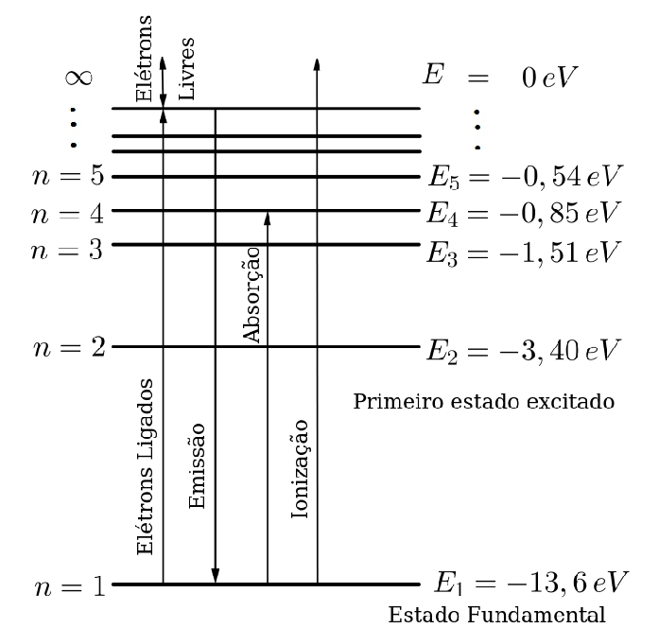
Níveis energéticos do átomo de H

Slide 3
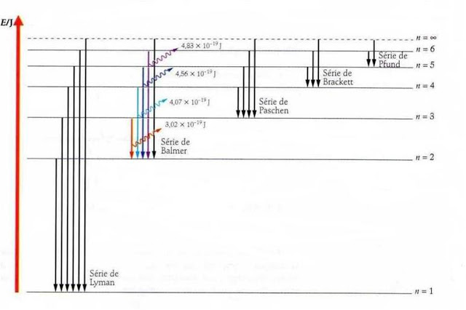

Slide 4
